Slide 1
測定アプリの使い方
対象の画像を貼り付け
既存寸法の設定
測定
その他
ー測定ラベルの移動
ー測定ラベルの削除
ー測定結果のスタイル変更

Slide 2
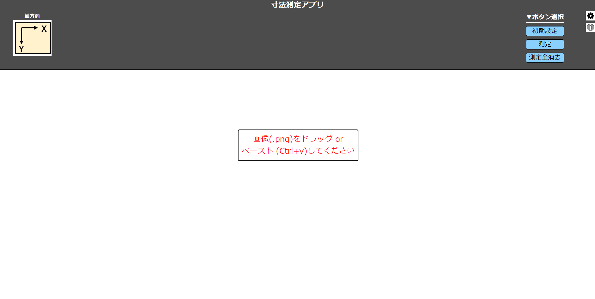
対象の画像を貼り付け
① 赤枠の領域内に画像を貼り付け。下記どちらでも可。
ⅰ）PNG or JPEGファイルをドラッグ＆ドロップ
ⅱ）事前にスクショをとっておき、Ctr ＋v でペースト

Slide 3
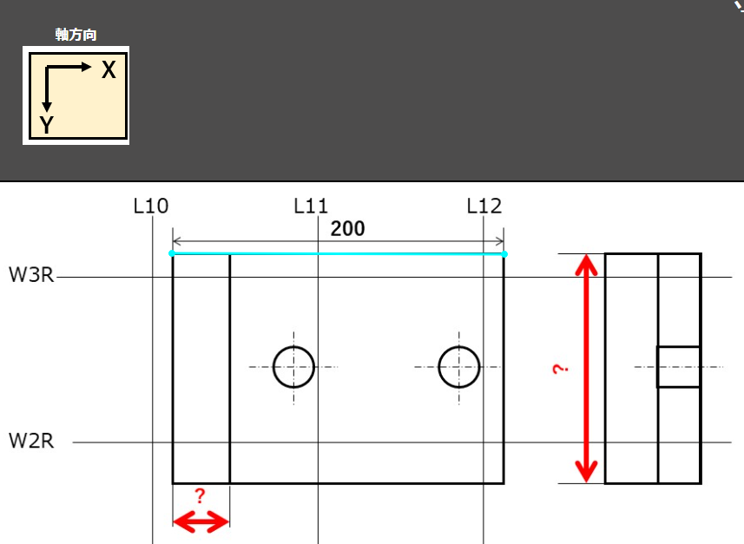
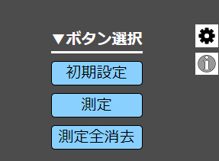
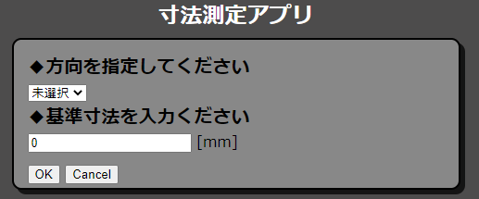

２．既存寸法の設定
①右上の「初期設定」
をクリック
②画面中央のラベルに従って、
方向/基準寸法を入力後、OKボタン
をクリック
③基準にしたい始点/終点をクリック

Slide 4
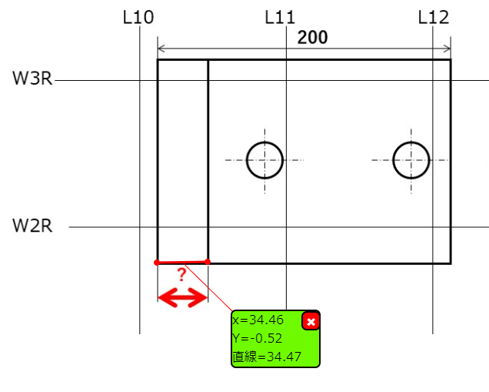
３．測定
①右上の「測定」
をクリック
②測定したい始点/終点をクリック

Slide 5
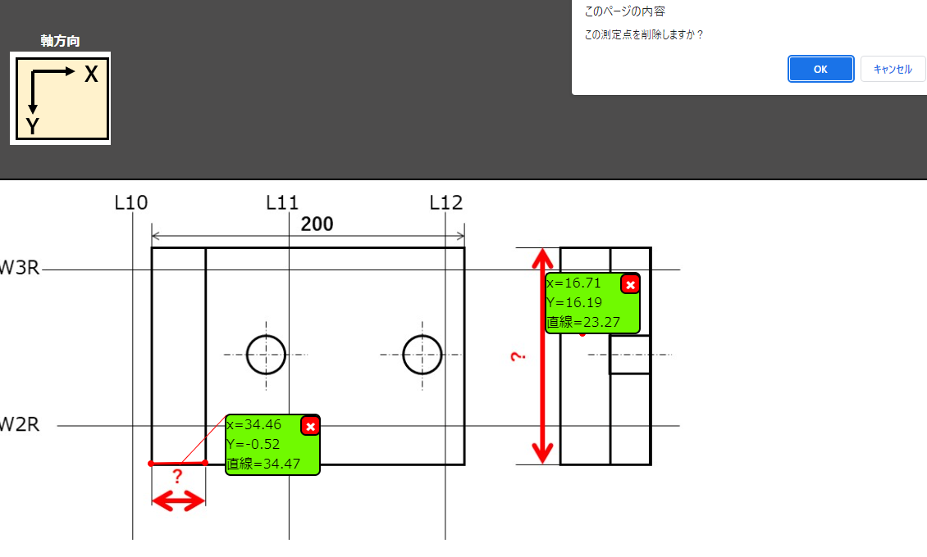
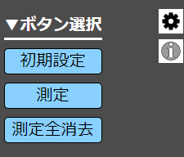
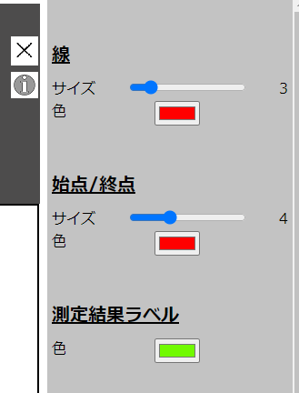
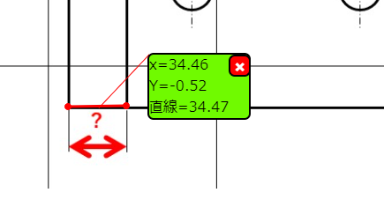
４．その他
測定ラベルの移動
測定ラベルの削除
測定結果のスタイル変更
ラベルを任意の位置に
ドラッグで移動可
①ラベル右上の「×」ボタン
をクリック
②削除確認のポップアップが
自動表示。OKで削除
①画面右上の「歯車」マークをクリック
②画面右に設定画面が現れる。
③変更したいスタイルを選択。
変更後自動で反映。
④元画面に戻るには、右上の「×」ボタン
をクリック

